Slide 1


C24 - Inteligência Artificial: Análise Exploratória de Dados (EDA)
Felipe A. P. de Figueiredo
felipe.figueiredo@Inatel.br

Slide 2
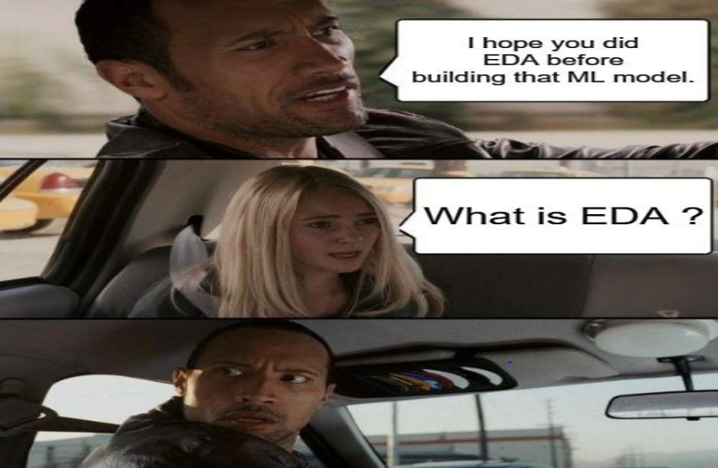
Etapa executada antes da construção e treinamento dos modelos de ML.

Slide 3

Introdução
É o primeiro passo em qualquer projeto de ciência de dados, incluindo ML.
EDA nos ajudar a identificar:
erros óbvios nos dados,
compreender os padrões nos dados,
detectar valores discrepantes, faltantes, duplicados ou eventos anômalos,
encontrar relações entre as variáveis e
descobrir quais variáveis realmente importam.

Slide 4

Por que realizar análise exploratória?
A análise exploratória é uma espécie de curadoria dos dados.
Ela garante que o modelo de ML não aprenda com lixo.
Se o dado de entrada é ruim, a previsão será pior ainda.
Notes:
Curadoria é a função de cuidar, selecionar, organizar e apresentar um conjunto de obras, informações ou projetos, criando uma narrativa ou contexto significativo para o público.

Slide 5
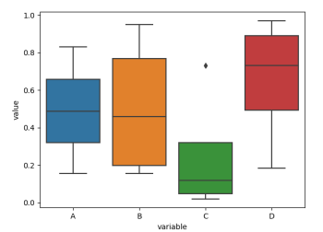
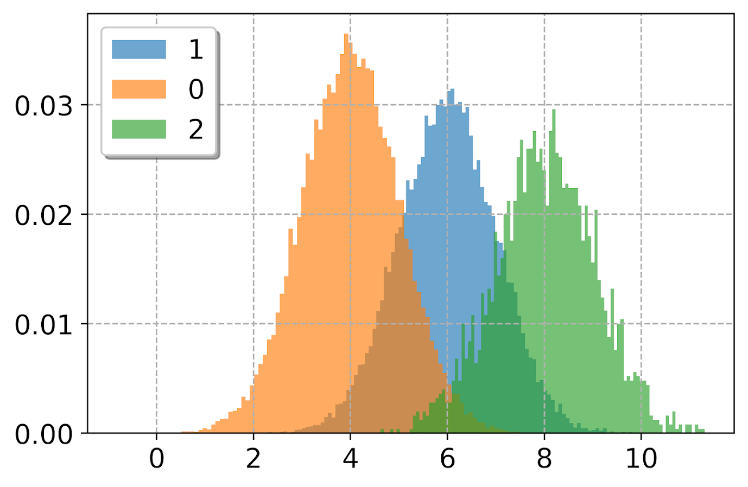
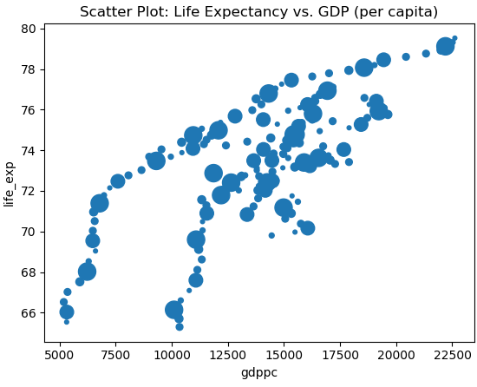






Inspeção visual e estatística
Utilizamos ferramentas estatísticas e de visualização como
Histogramas
Heatmaps de correlação
Boxplots
Gráficos de barras
Diagramas de dispersão
Bibliotecas mais usadas:
Pandas
Numpy
Scikit-learn
Matplotlib
Seaborn
Sweetviz

Slide 7
Inspeção inicial
Shape dos dados (linhas x colunas)
Tipos de dados (numéricos, categóricos…)
Estatísticas básicas (média, mediana, desvio…)

Slide 8
Limpeza dos dados
Problemas comuns: ❌ Valores faltantes ❌ Tipos inconsistentes ❌ Duplicatas ❌ Outliers

Slide 9
Tratando valores faltantes
Técnicas:
Remover linhas/colunas
Preencher com média/mediana/moda
Preenchimento inteligente (KNN, regressão)

Slide 10
Lidando com duplicatas
Encontrar e remover
df.drop_duplicates(inplace=True)
Dica visual: use um ícone de “clones” como personagem engraçado que está repetido demais.

Slide 11
Detectando outliers
Técnicas:
Boxplot
Z-score
IQR
Inclua um gráfico como exemplo e peça para a turma identificar possíveis outliers.

Slide 12
Tratamento de valores ausentes: remover vs imputar.
Tratamento de outliers: identificação e decisões de correção.

Slide 13
Fundamentação teórica
https://www.kaggle.com/code/imoore/intro-to-exploratory-data-analysis-eda-in-python

Slide 14
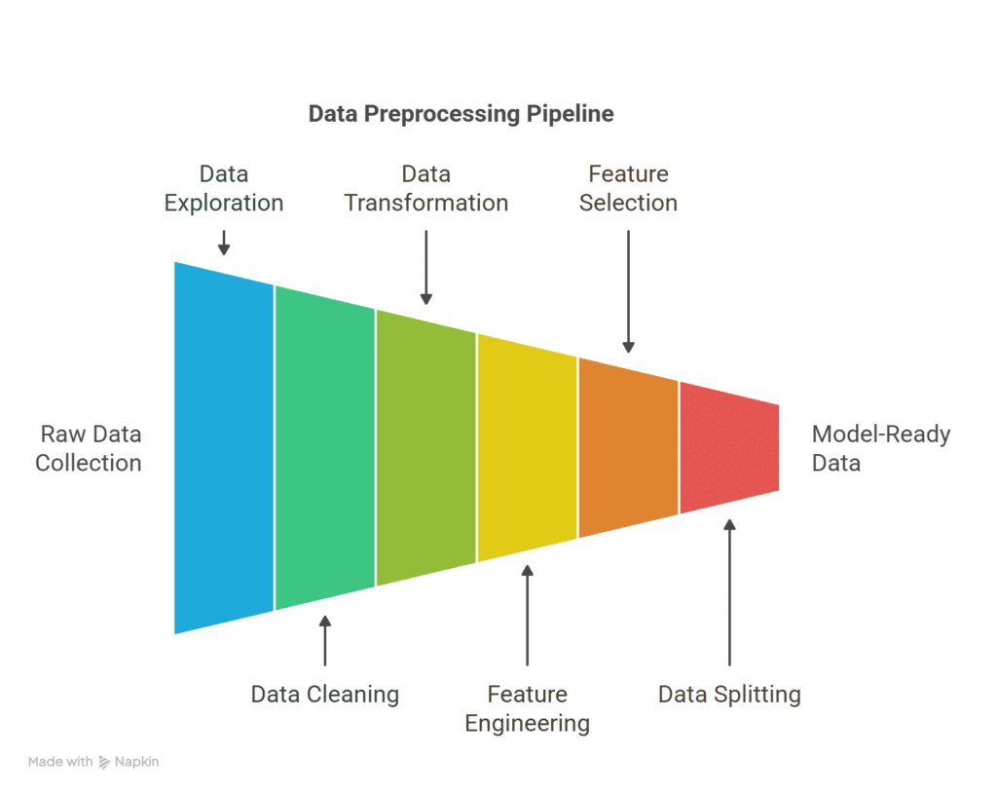
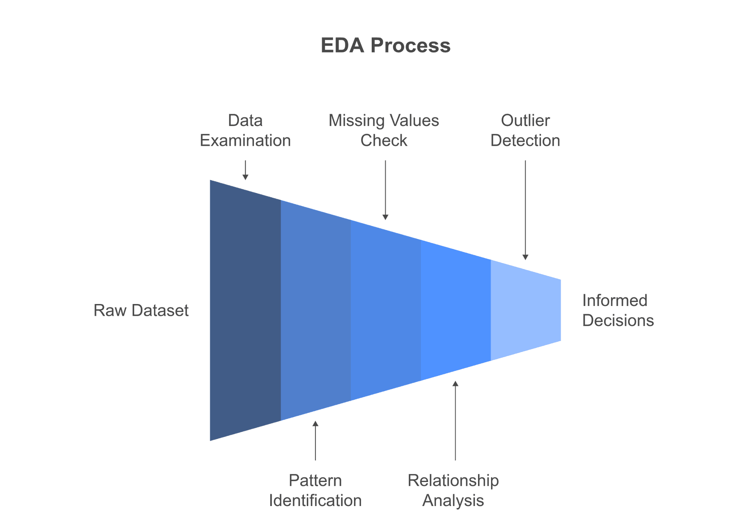

Slide 15
Perguntas?

Slide 16
Referências

Slide 17
Obrigado!

